Slide 1

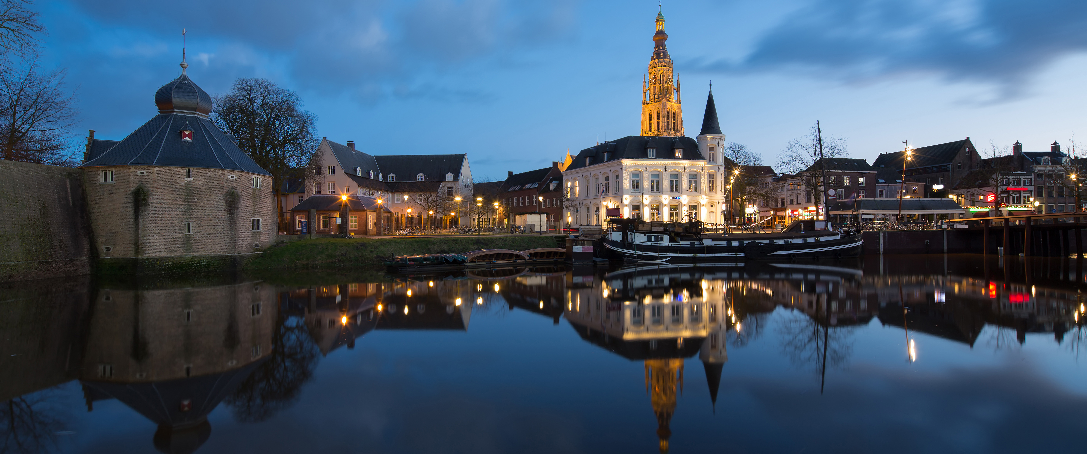


Afdeling Mobiliteit en Milieu
Team mobiliteit | november 2021

Slide 2
Voorstellen
Richie Goossens projectmanager Mobiliteit
Wouter Schuitema Ecoloog
Joep van de Ven Stedebouw en Erfgoed
Extern Bureau Copijn Gerrit van Oosterum

Slide 3
Landgoederenzone Haagse Beemden
agrarische cultuurgronden in de Landgoederenzone Haagse Beemden op korte termijn om te vormen naar natuur.
de Landgoederenzone bestaat voor een groot gedeelte uit het beschermd Rijksmonument van Landgoed Burgst en bovendien onderdeel uitmaakt van het erfgoed van de Haagse Beemden.

Slide 4
DOEL
zorgen dat met de juiste ingrepen en het juiste beheer de natuurdoelstellingen worden behaald. Maar ook om te zorgen dat die ontwikkeling zo wordt vormgegeven dat de identiteit van de Landgoederenzone als levend agrarisch cultuurlandschap herkenbaar blijft.

Slide 5
Wat is er tot nu toe gedaan
Er is beschreven wat de inrichting en het beheer moet zijn om de natuurdoeltypen van de provincie te halen.
Er is een rapport opgesteld met daarin een beschrijving van de cultuurhistorische waarden, de landschappelijke waarden en de recreatieve waarden.
Door bureau Copijn in samenwerking met bureau Natuurbalans wordt er op dit moment gewerkt aan een ontwerp waarin deze twee worden samengebracht tot een integraal inrichtingsplan.
Dat inrichtingsplan moet allereerst op perceelniveau aangeven welke maatregelen nodig zijn.

Slide 6
Communicatie + Planbreda.nl
Er waren drie initiatiefnemers (bos, bij en boerderij) en deze hebben hun wensen al kenbaar gemaakt.
Informatieavond 1 november bewoners
Er is nog niets besloten. Dit is een concept Voorlopig ontwerp.
Na 2 november kunt u reageren op het schetsontwerp en presentatie van vandaag op planbreda.nl

Slide 7
Bureau Copijn

Slide 8
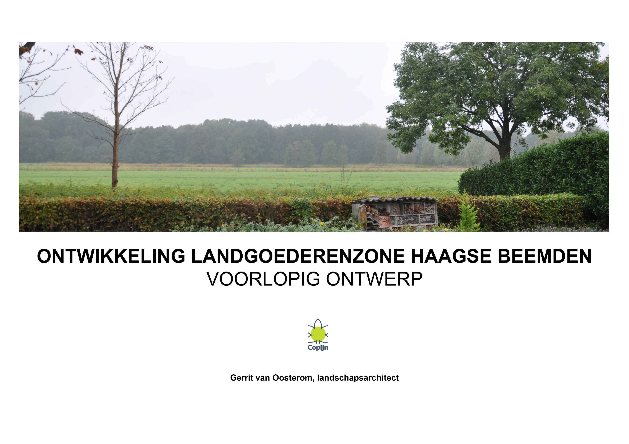

Slide 9
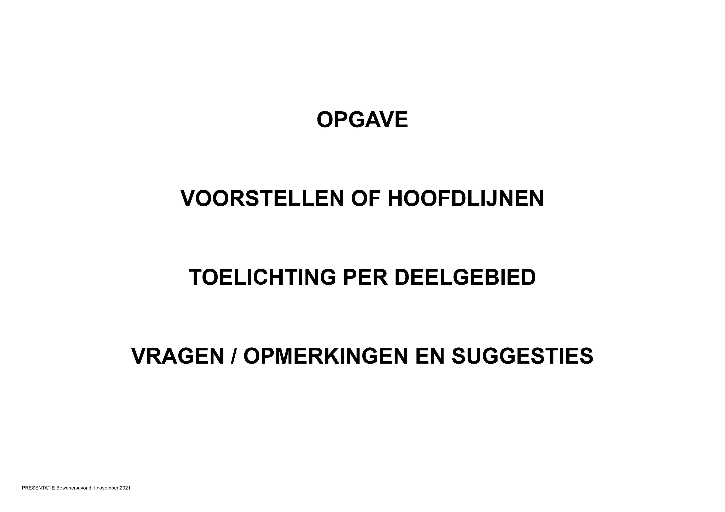

Slide 10
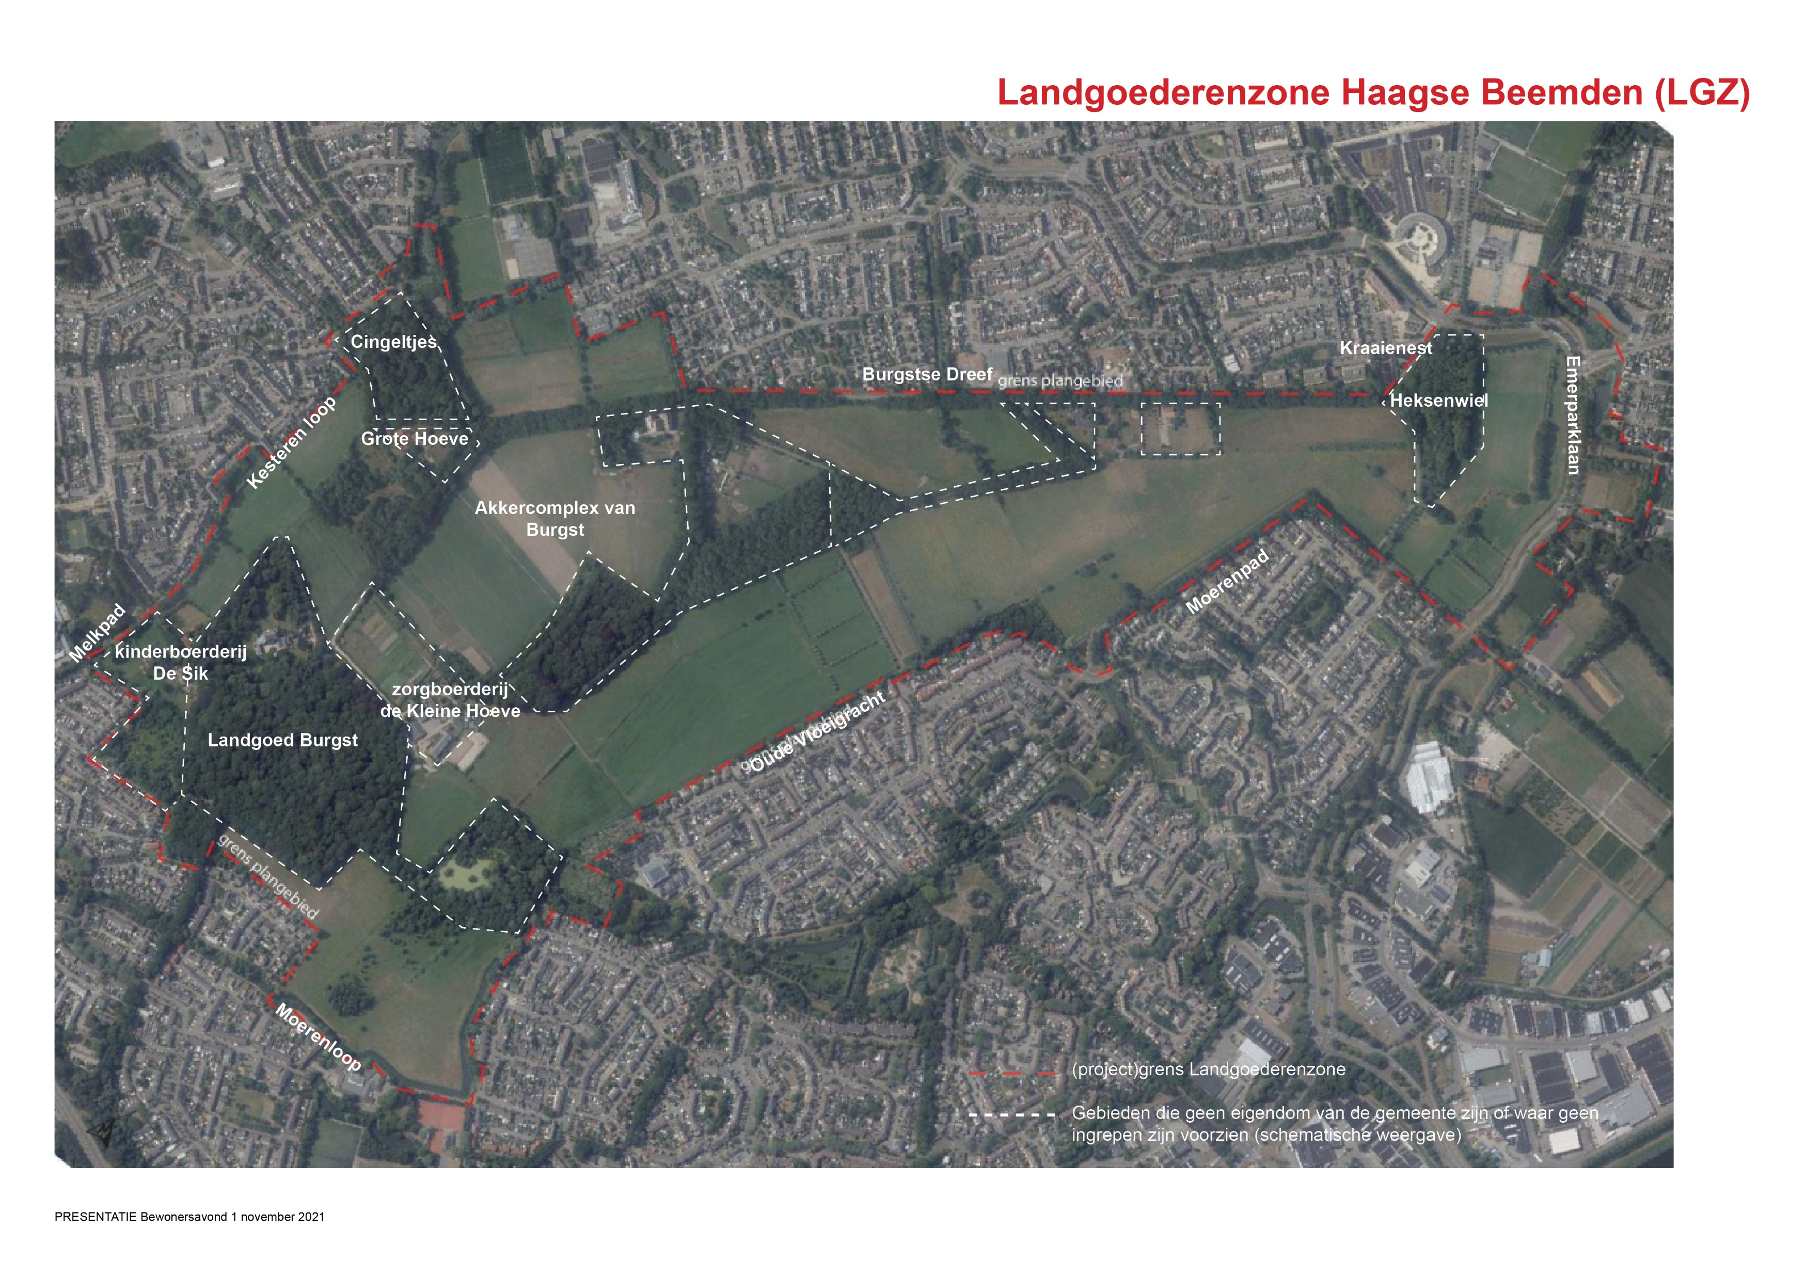

Slide 11
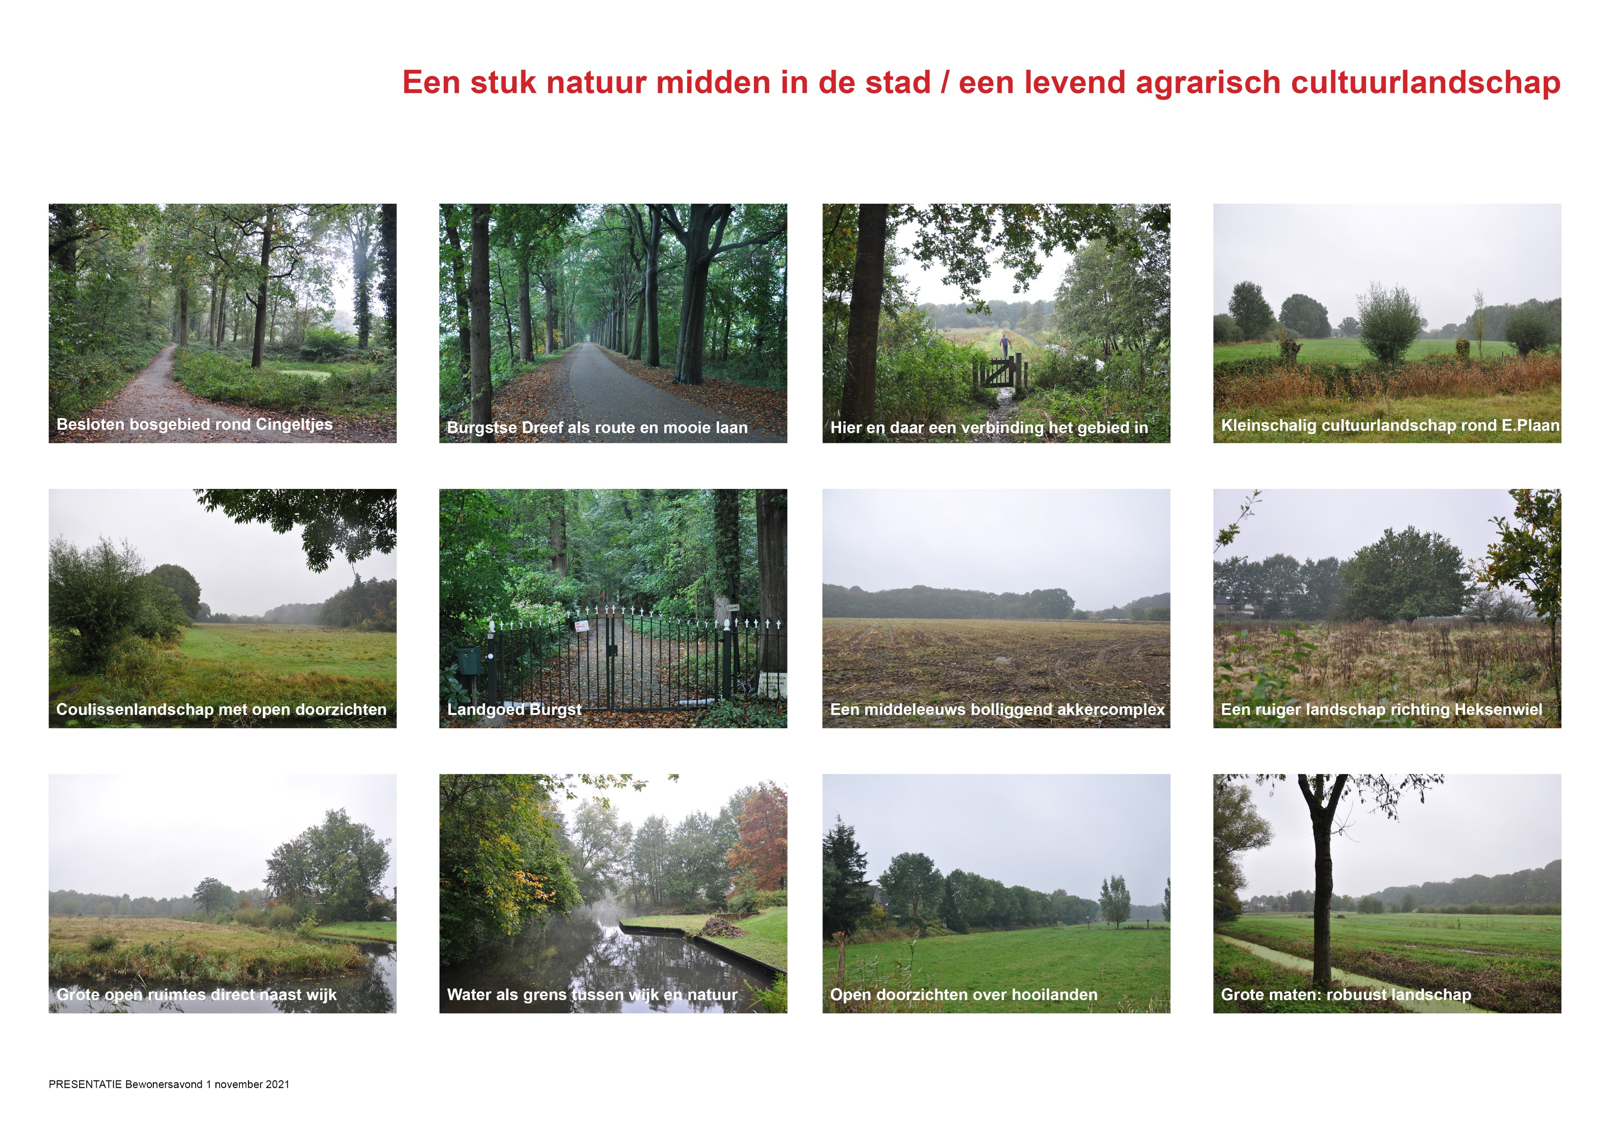

Slide 12
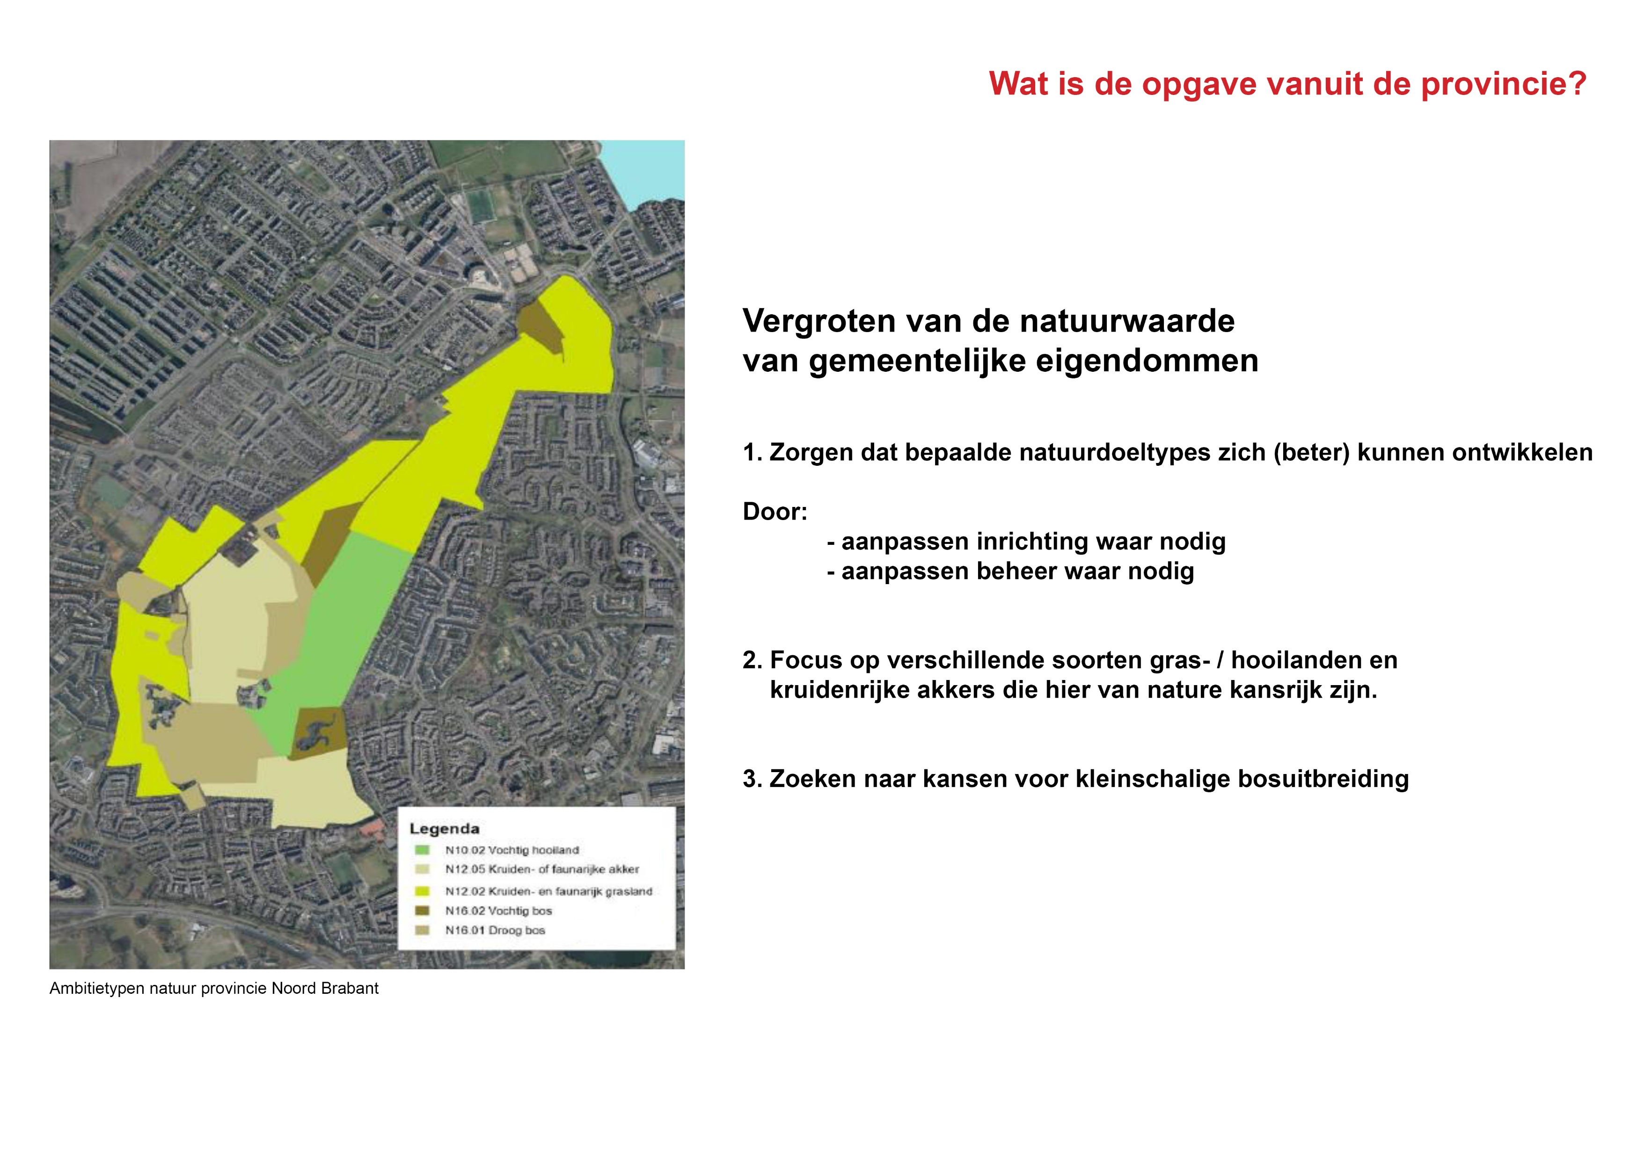

Slide 13
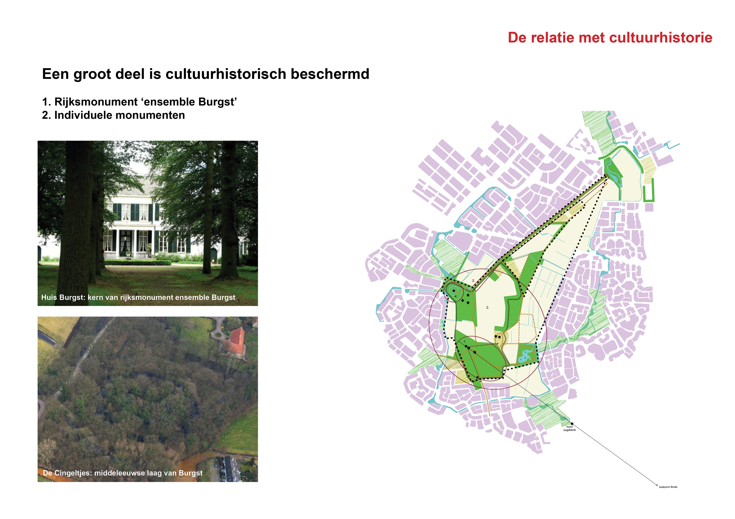

Slide 14
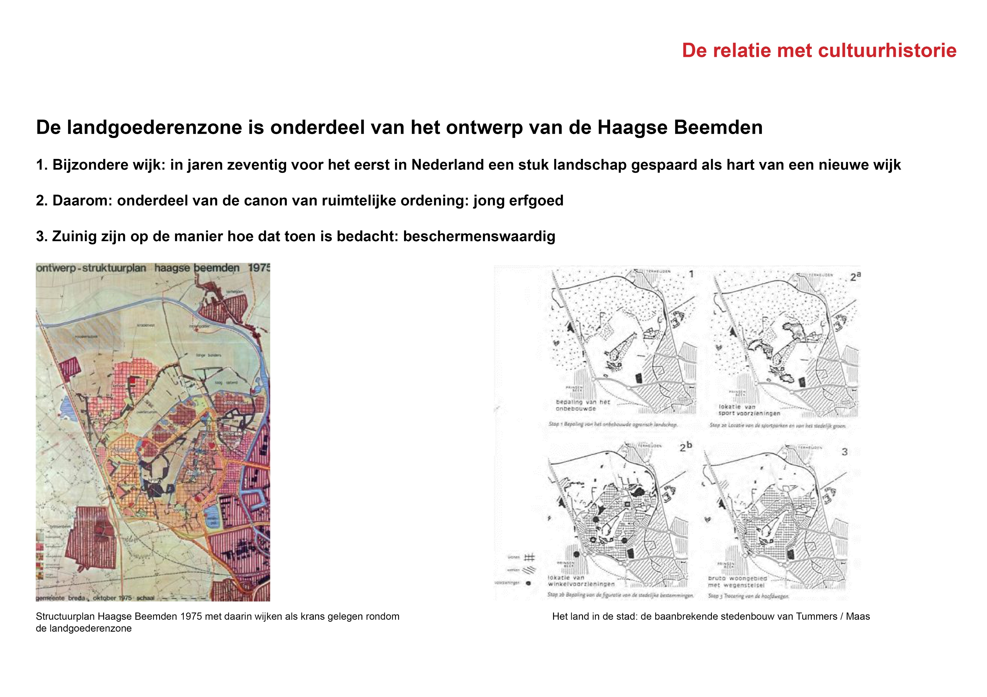

Slide 15
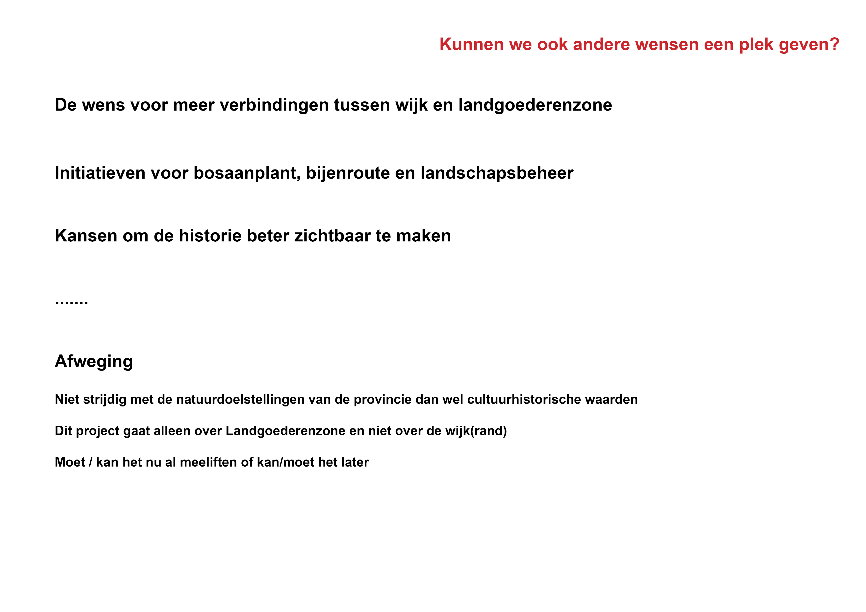

Slide 16
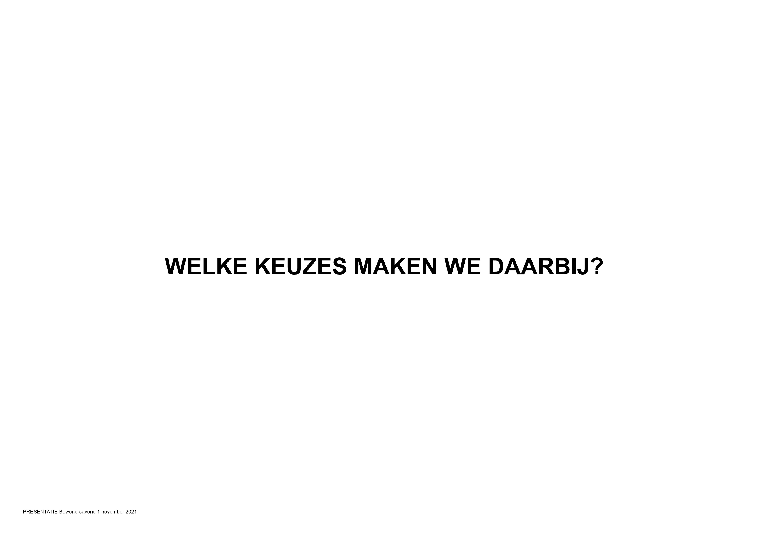

Slide 17
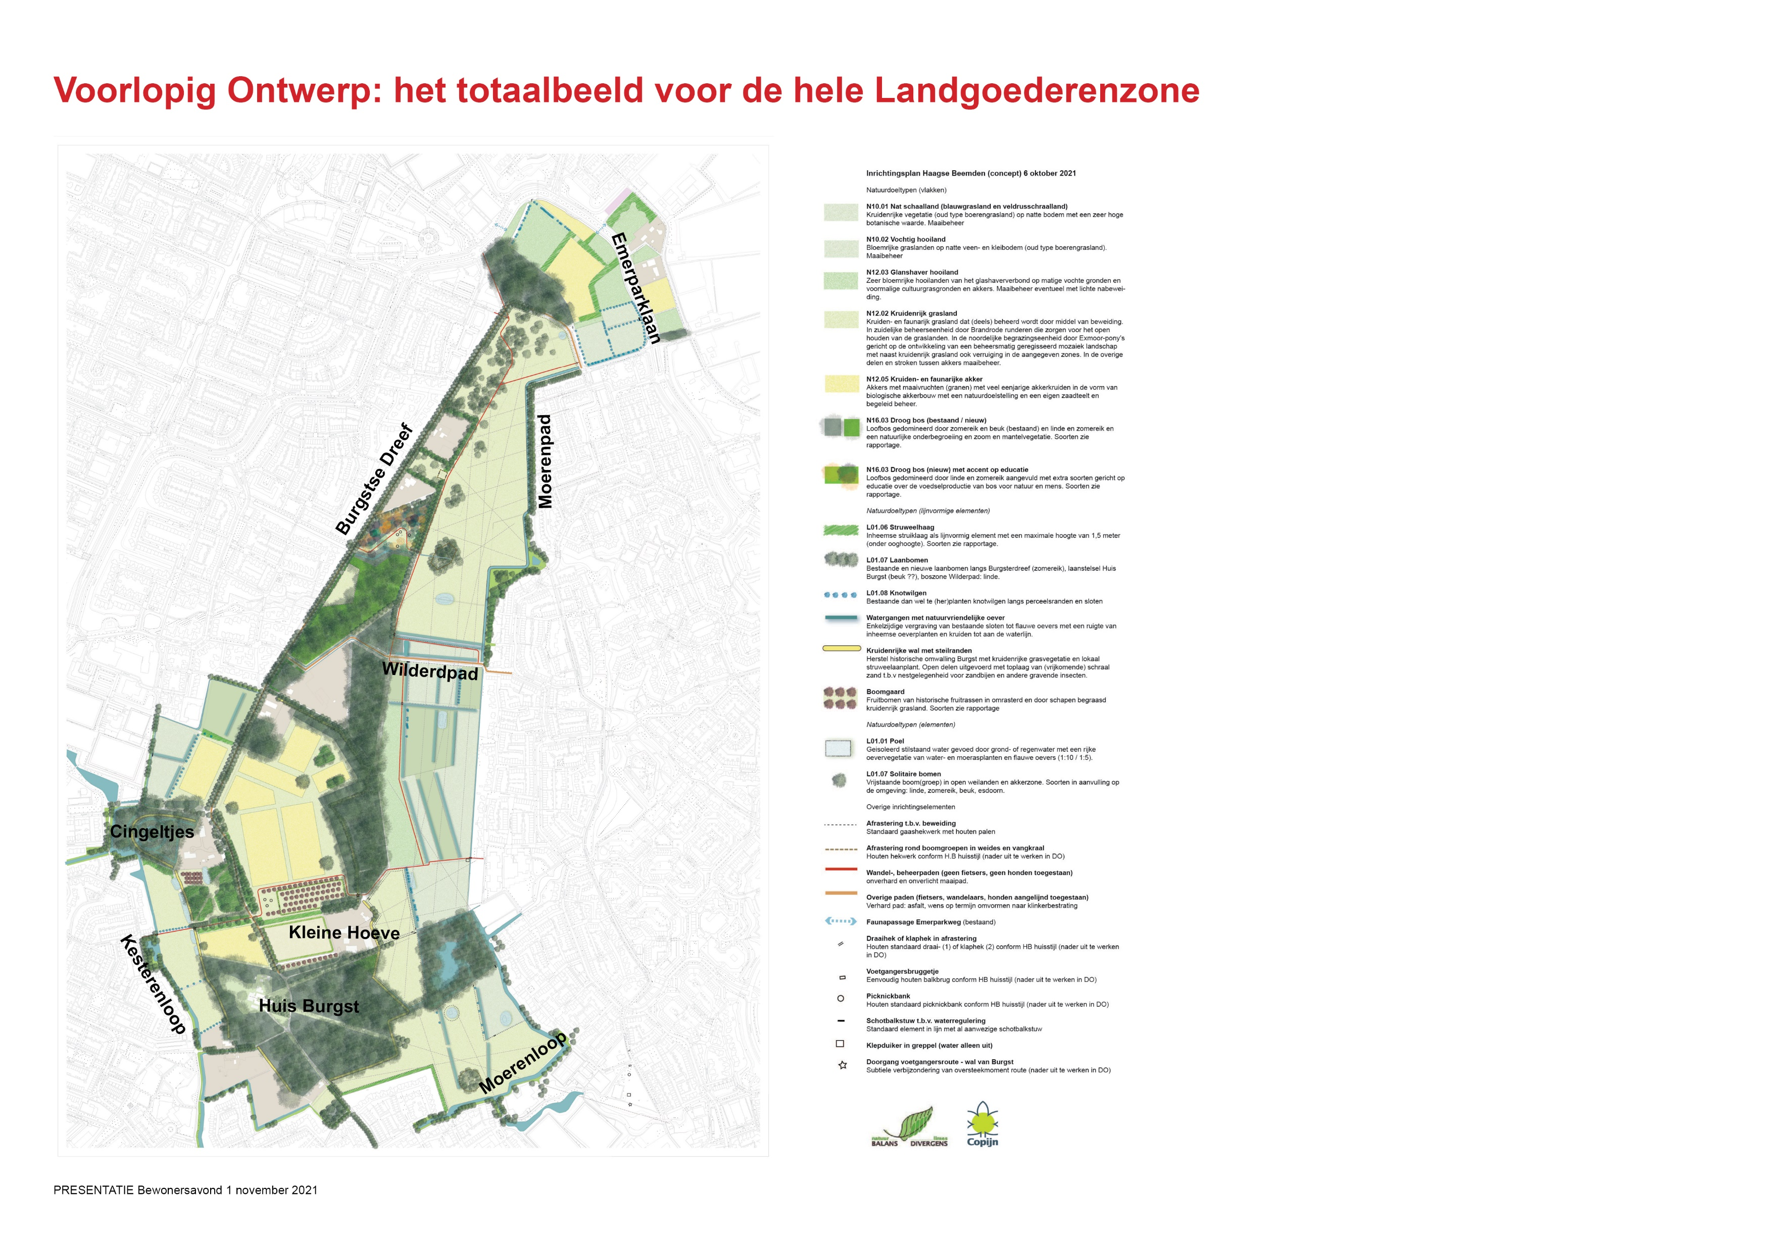

Slide 18
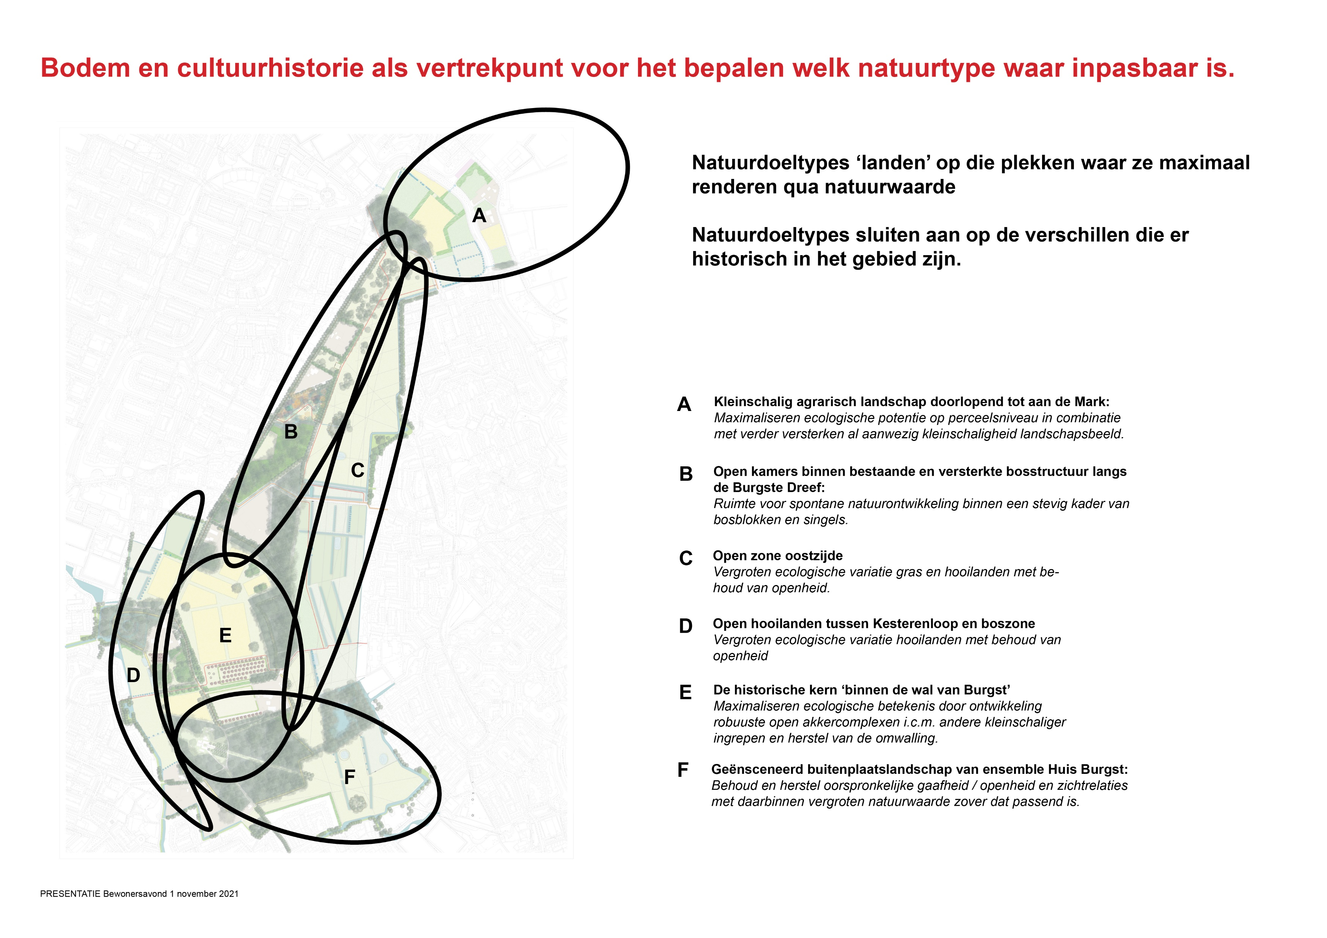

Slide 19
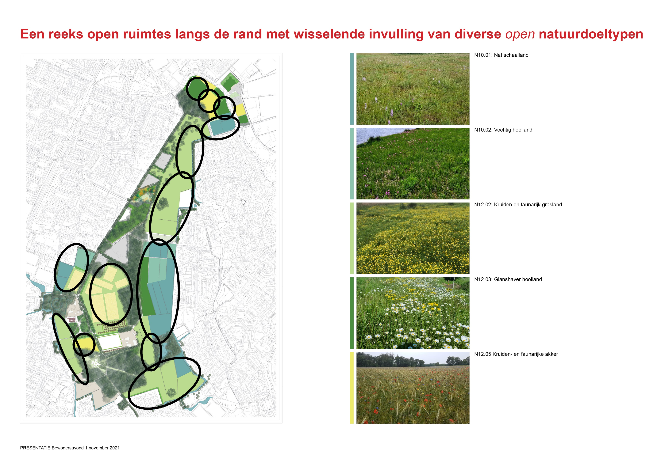

Slide 20
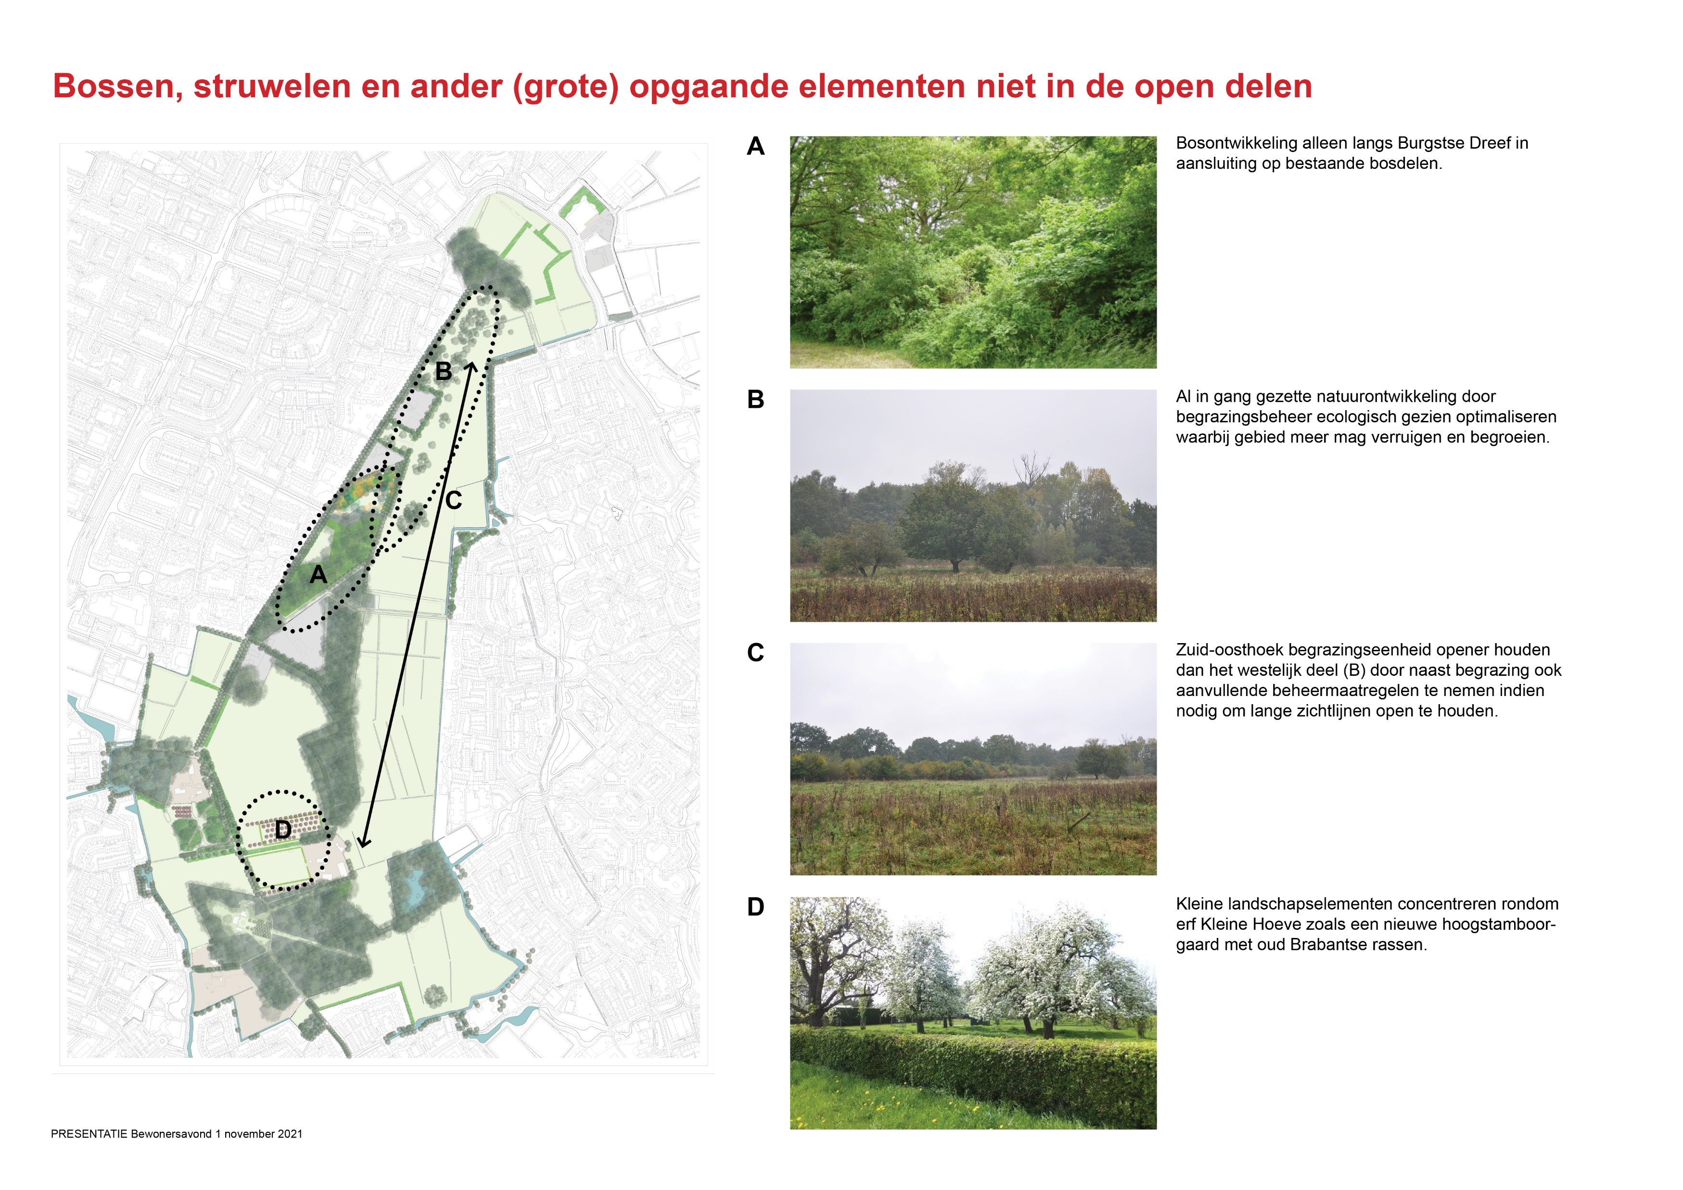

Slide 21
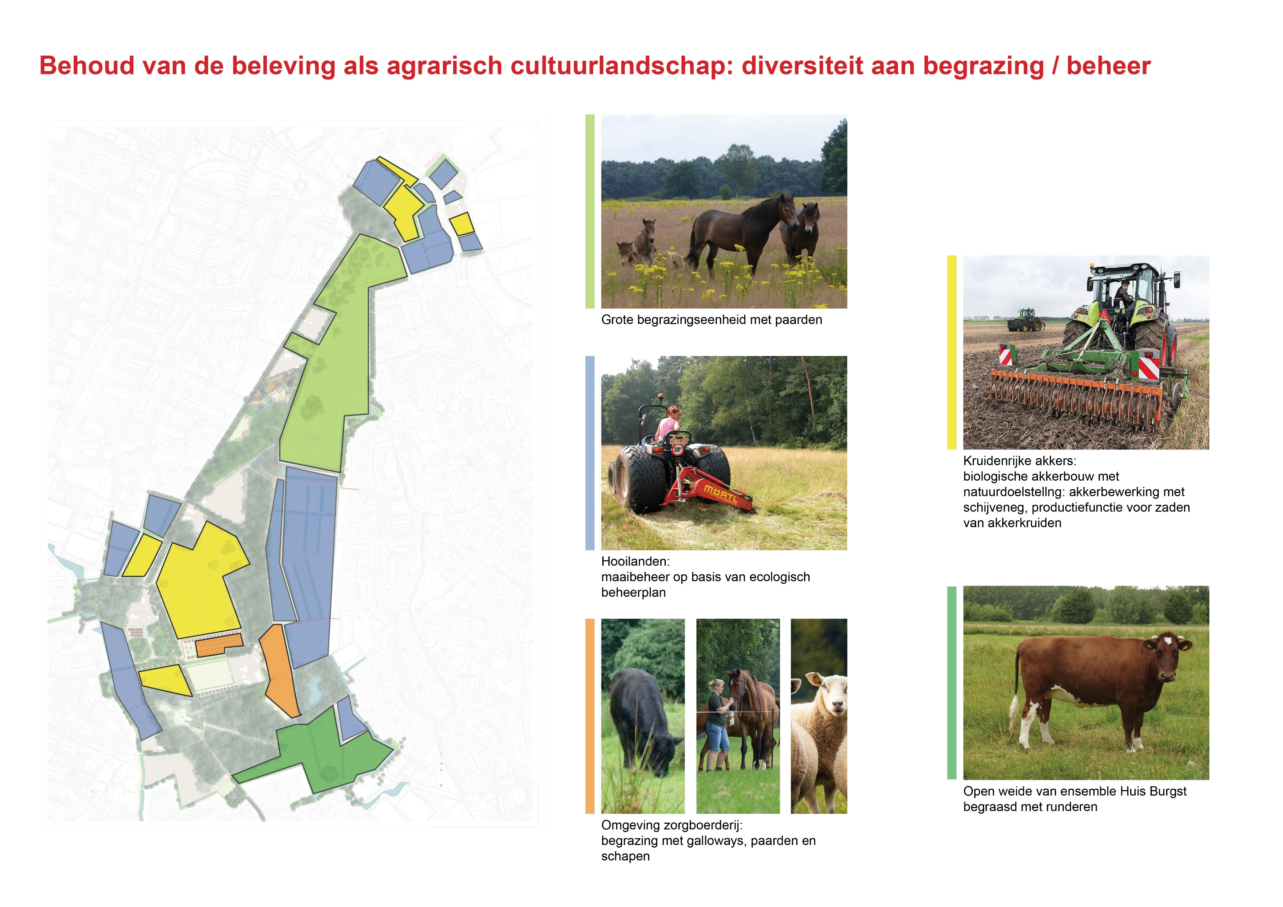

Slide 22
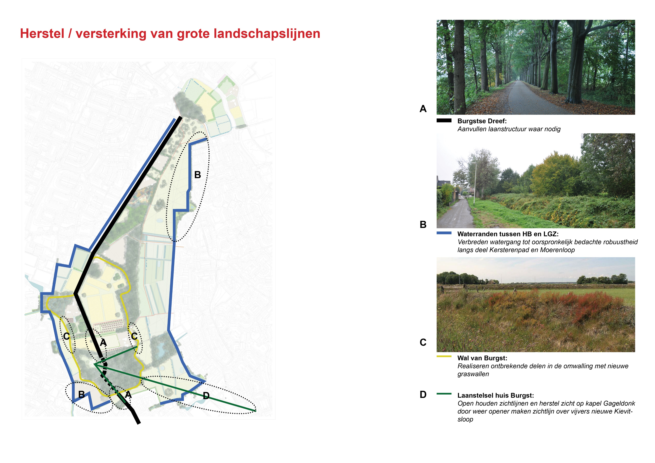

Slide 23
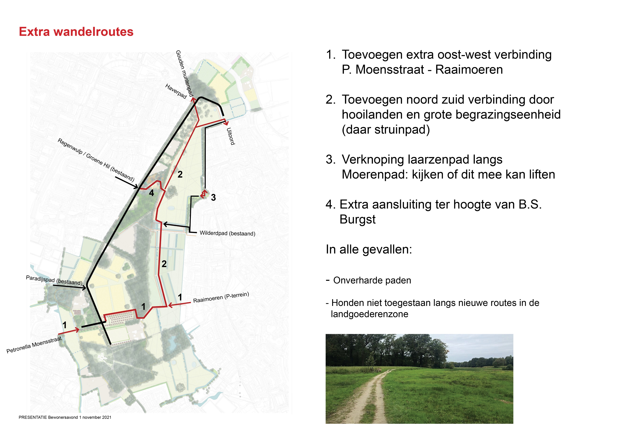

Slide 24
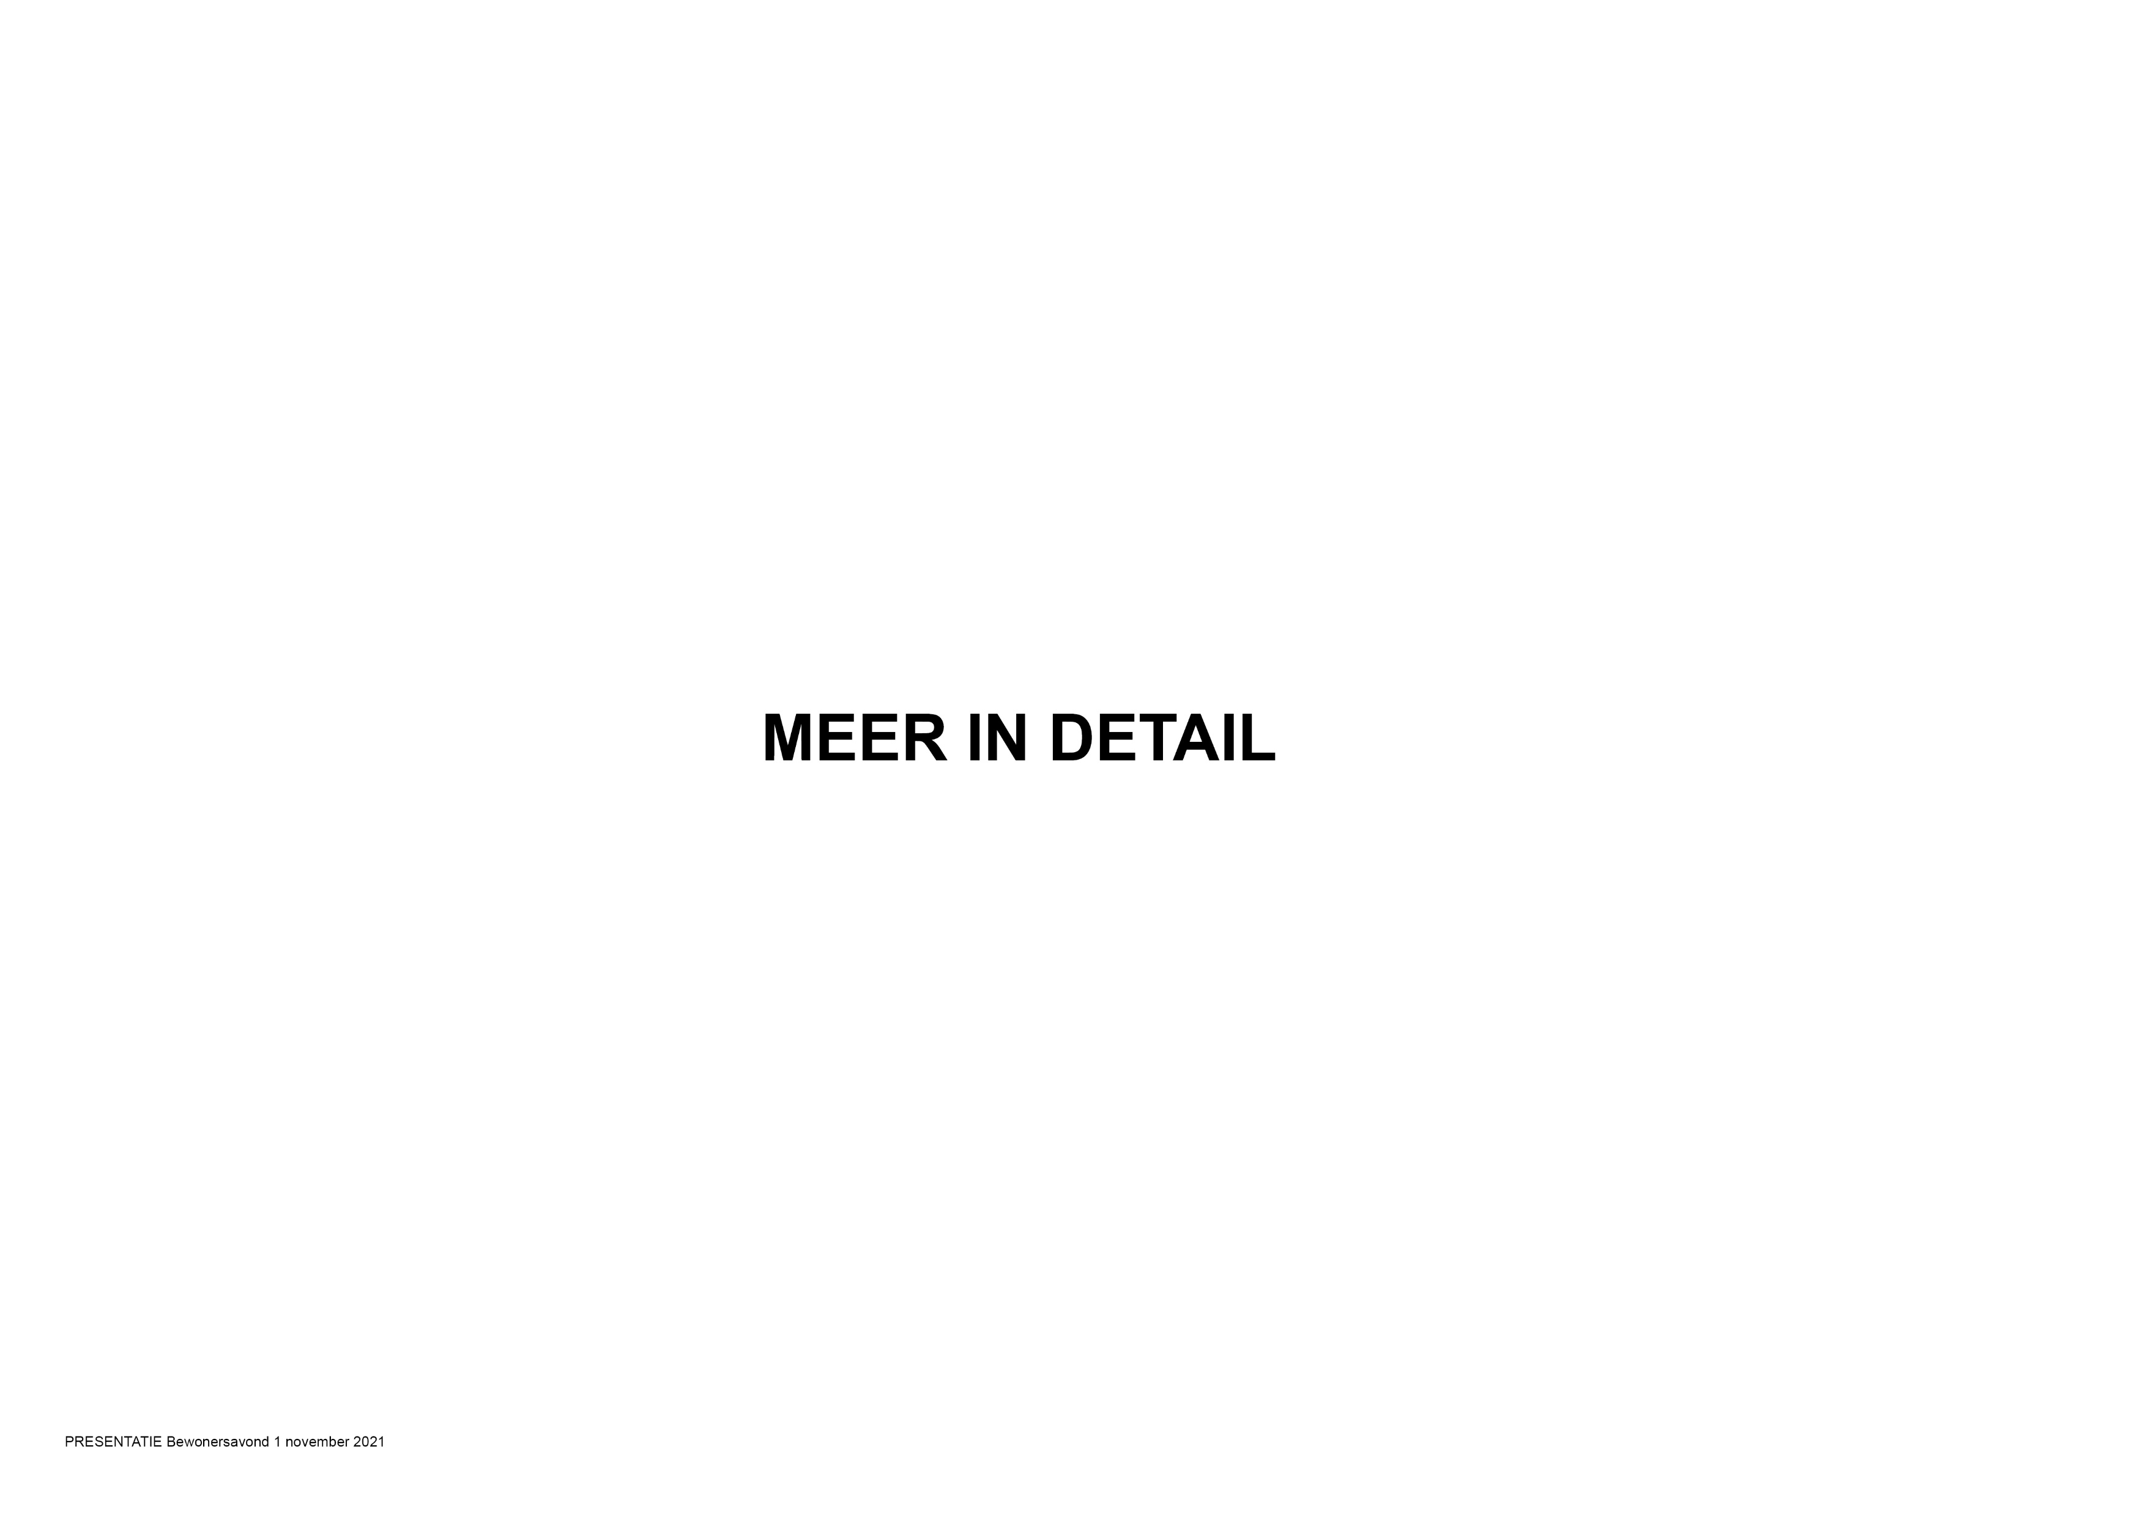

Slide 25
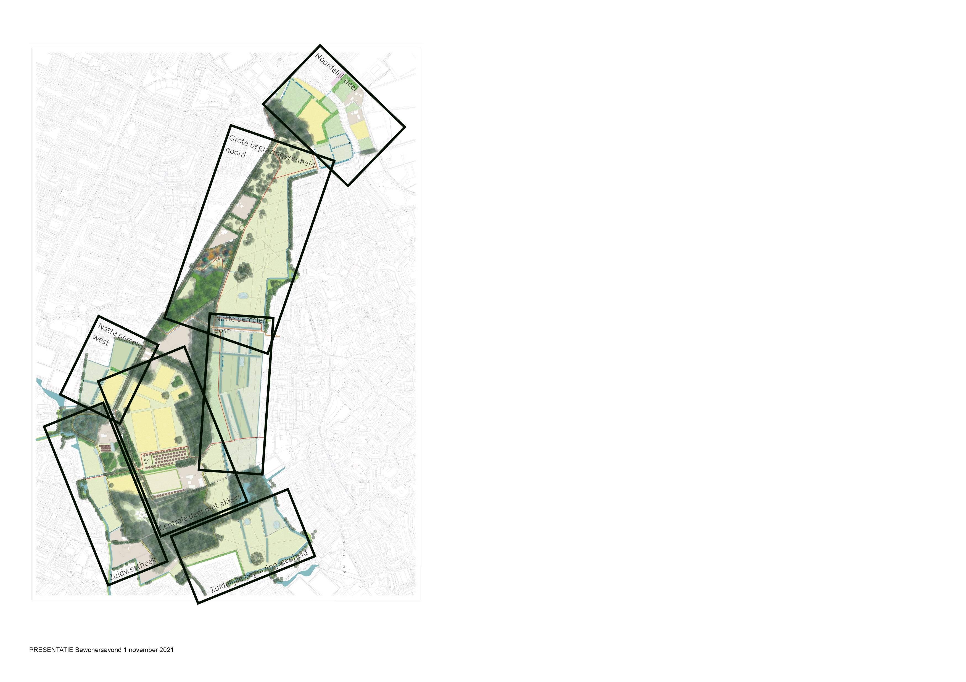

Slide 26
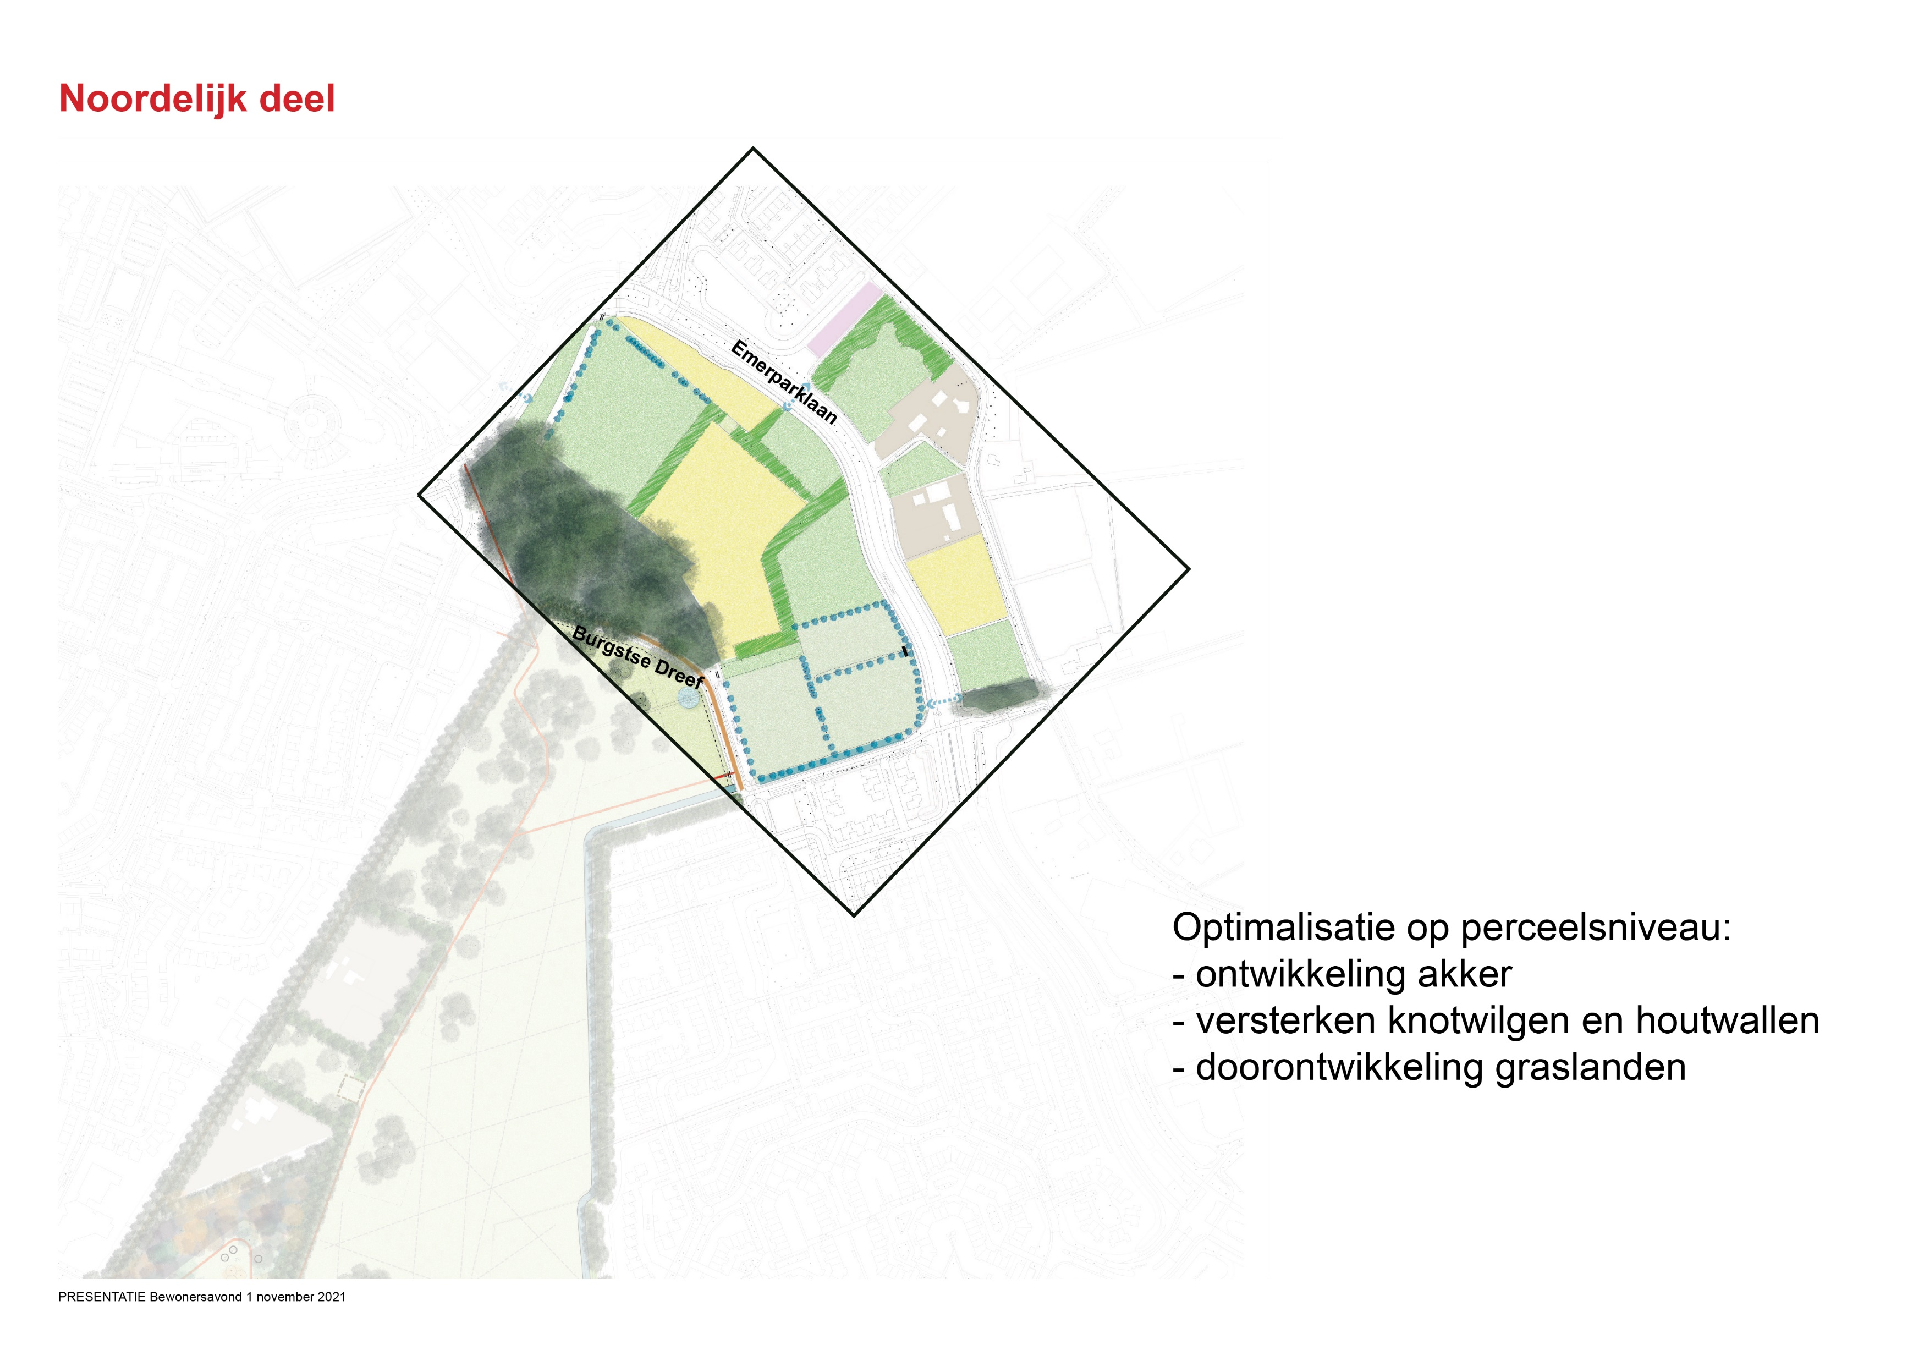

Slide 27
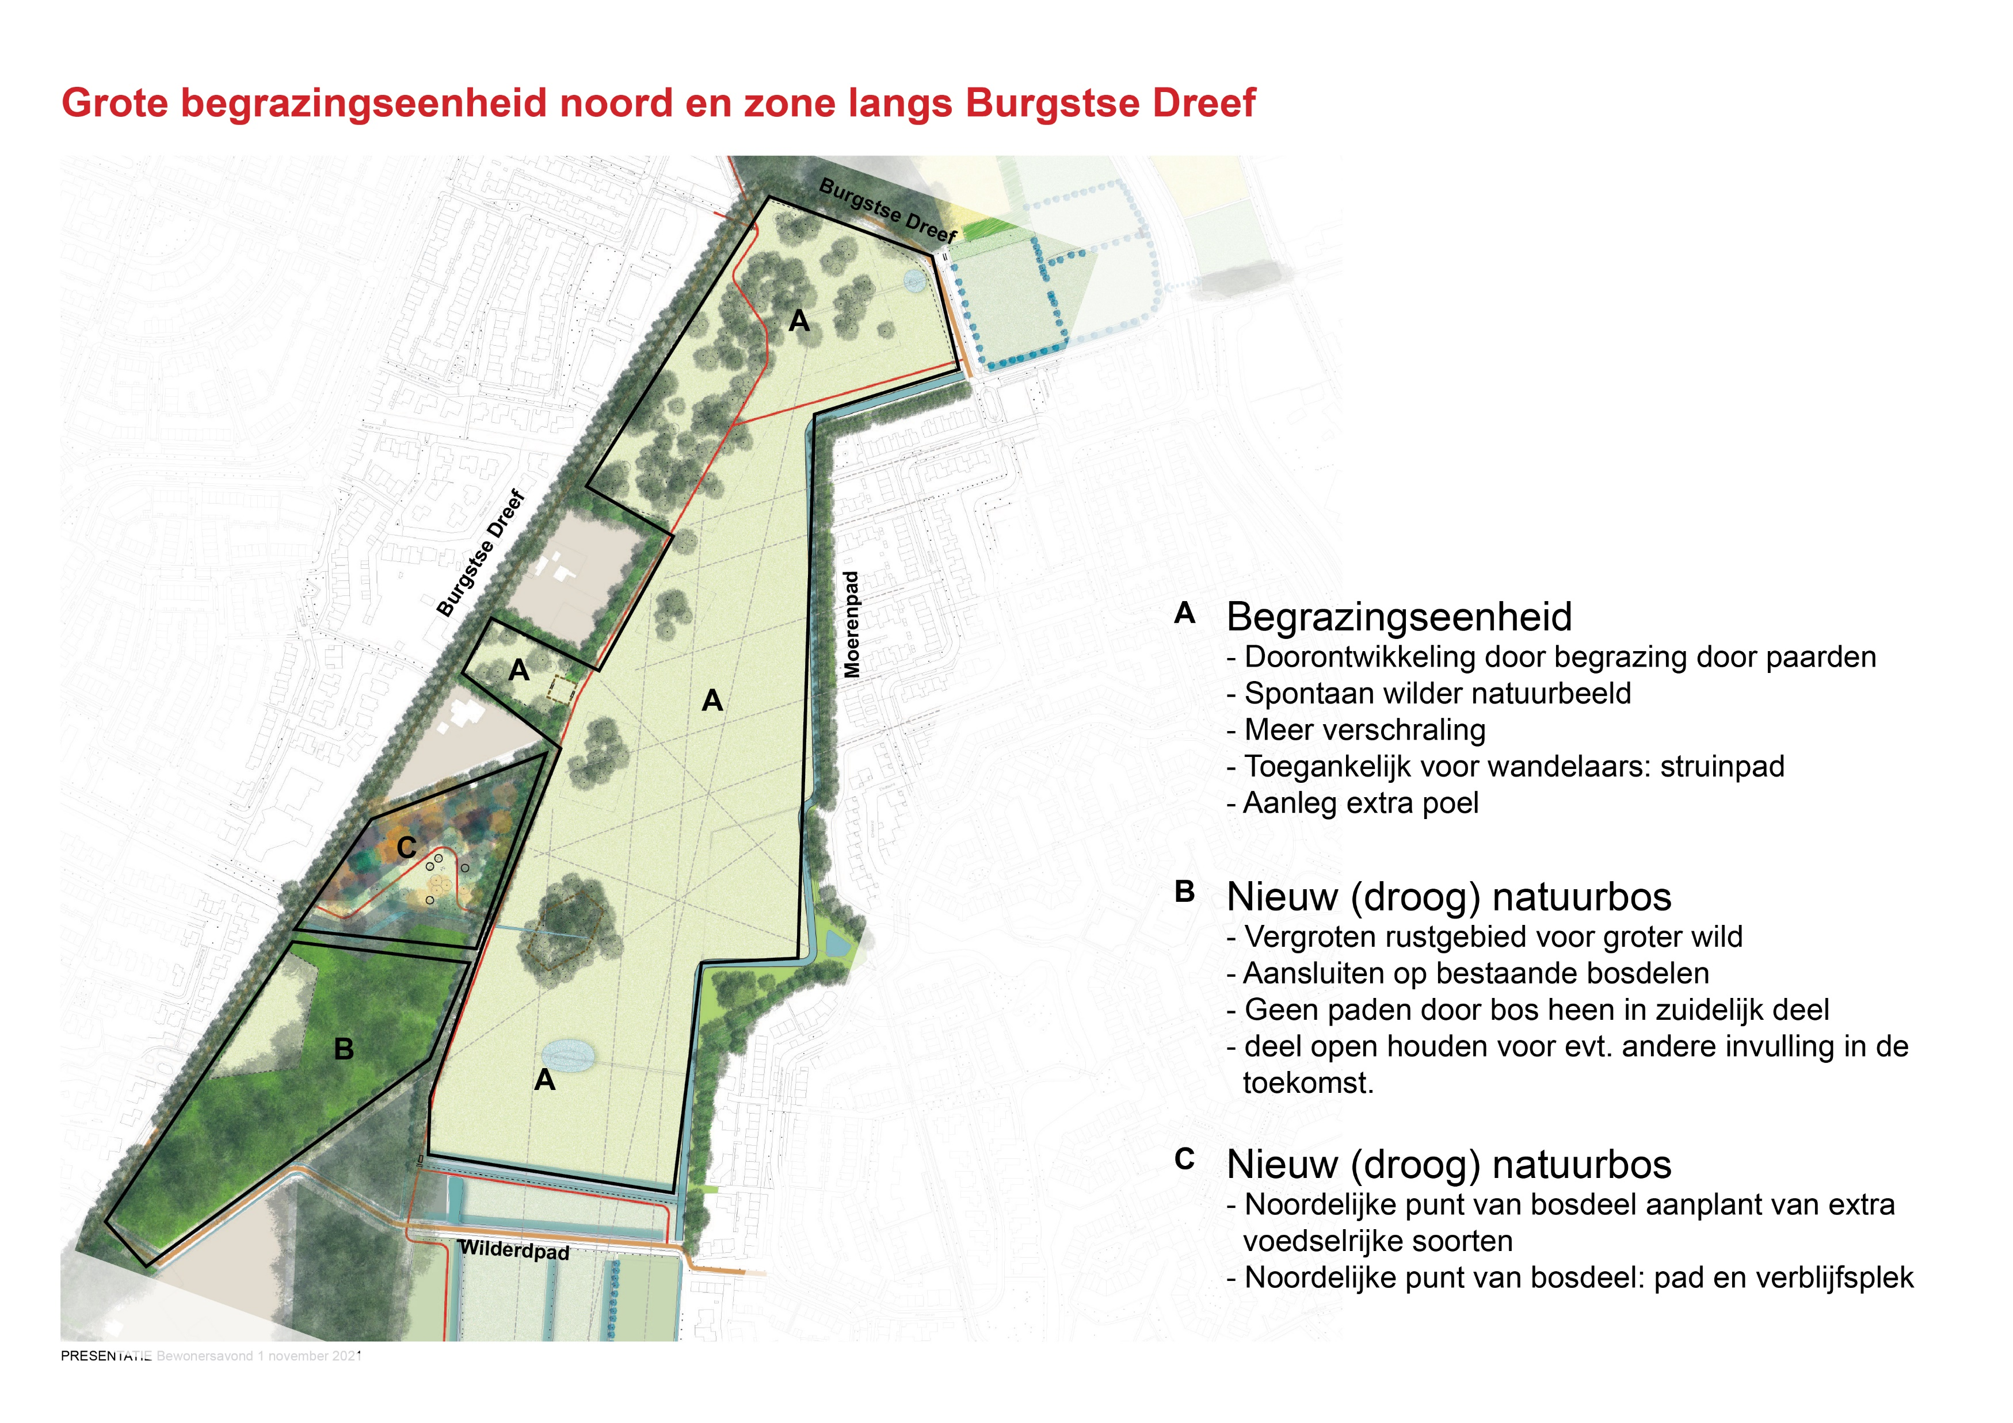

Slide 28
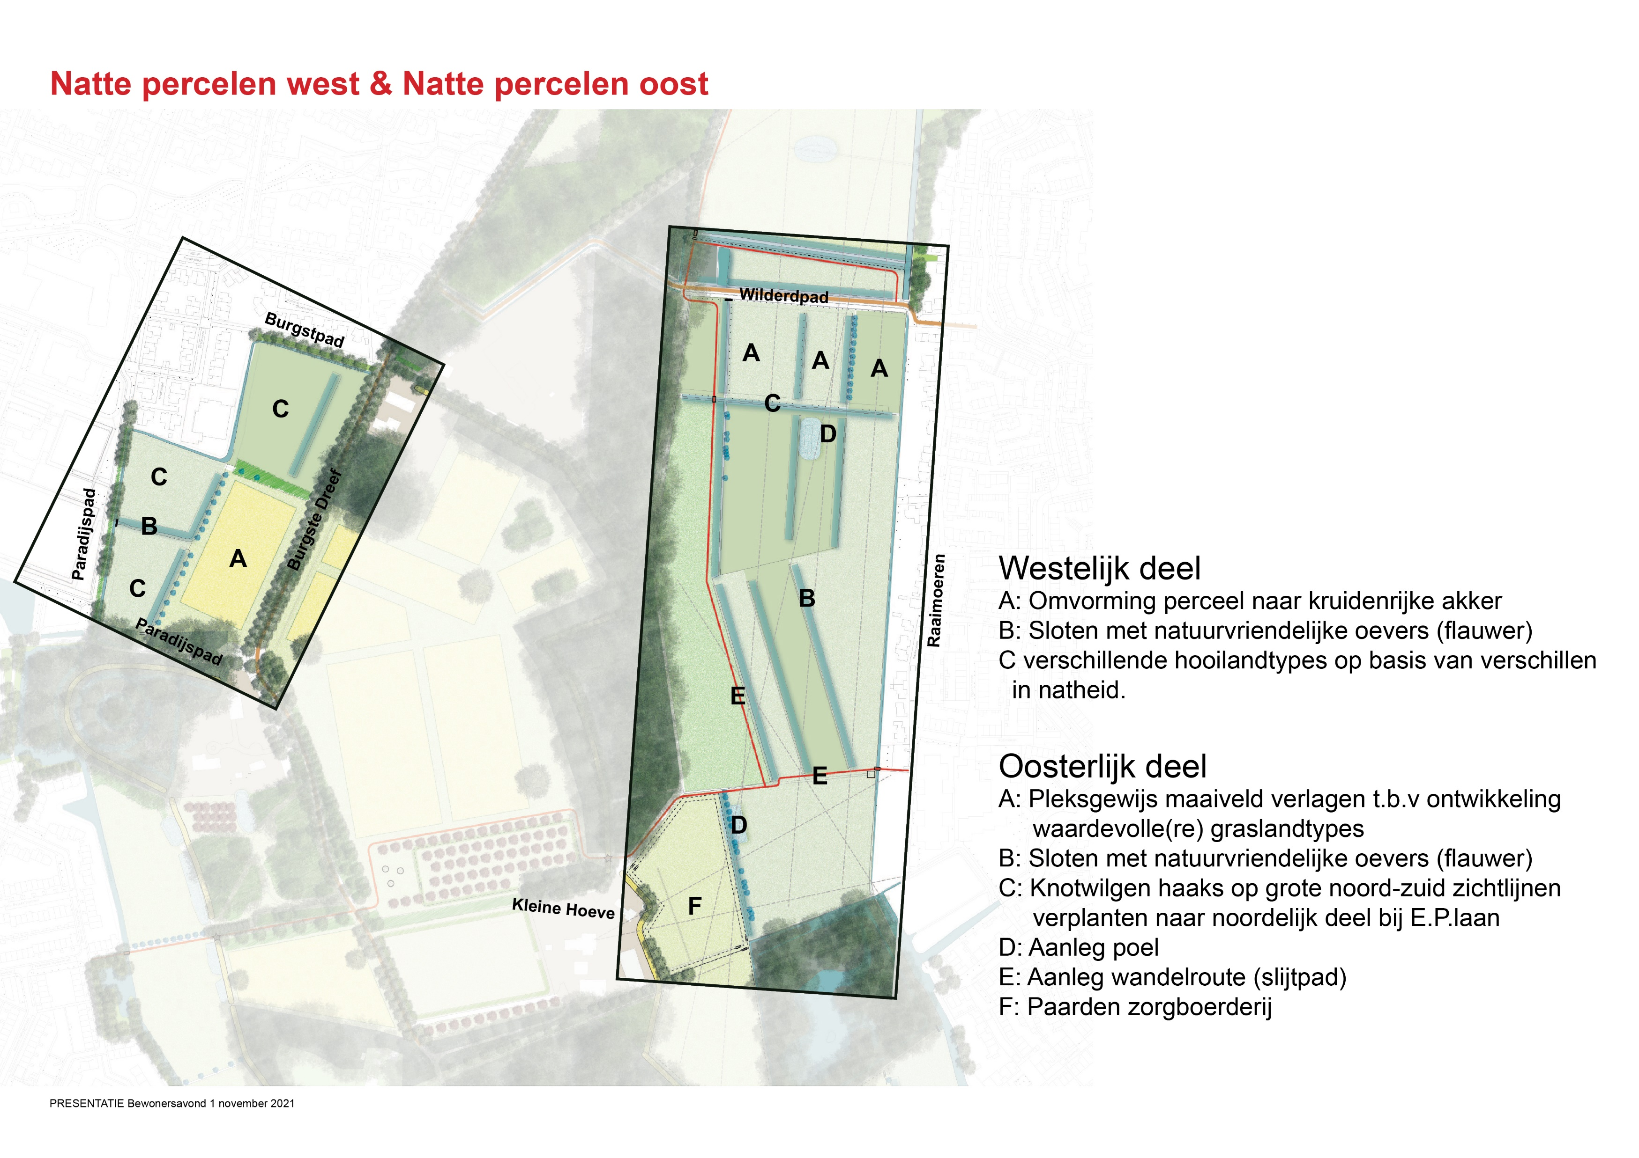

Slide 29
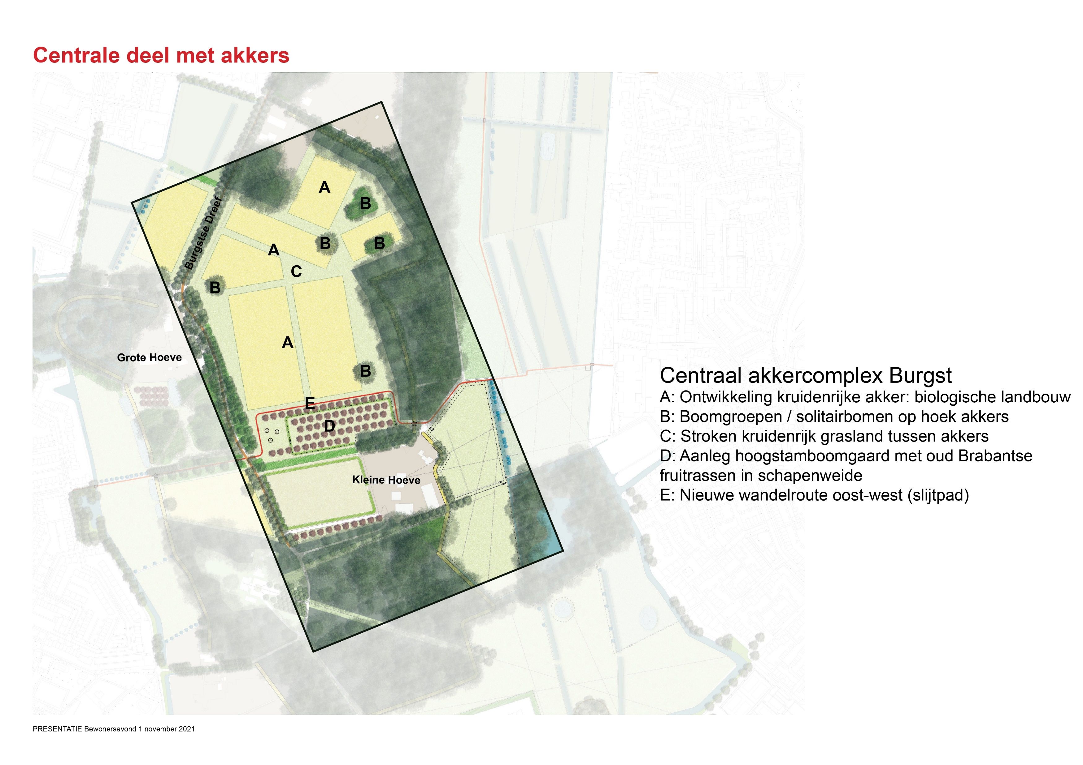

Slide 30
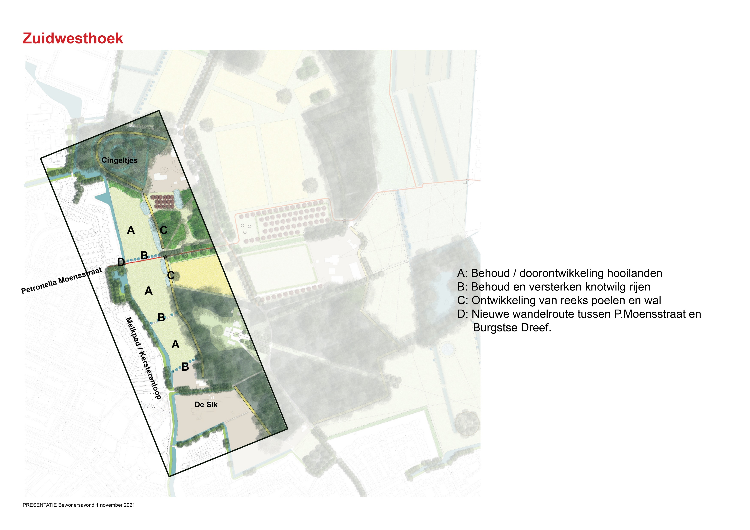

Slide 31
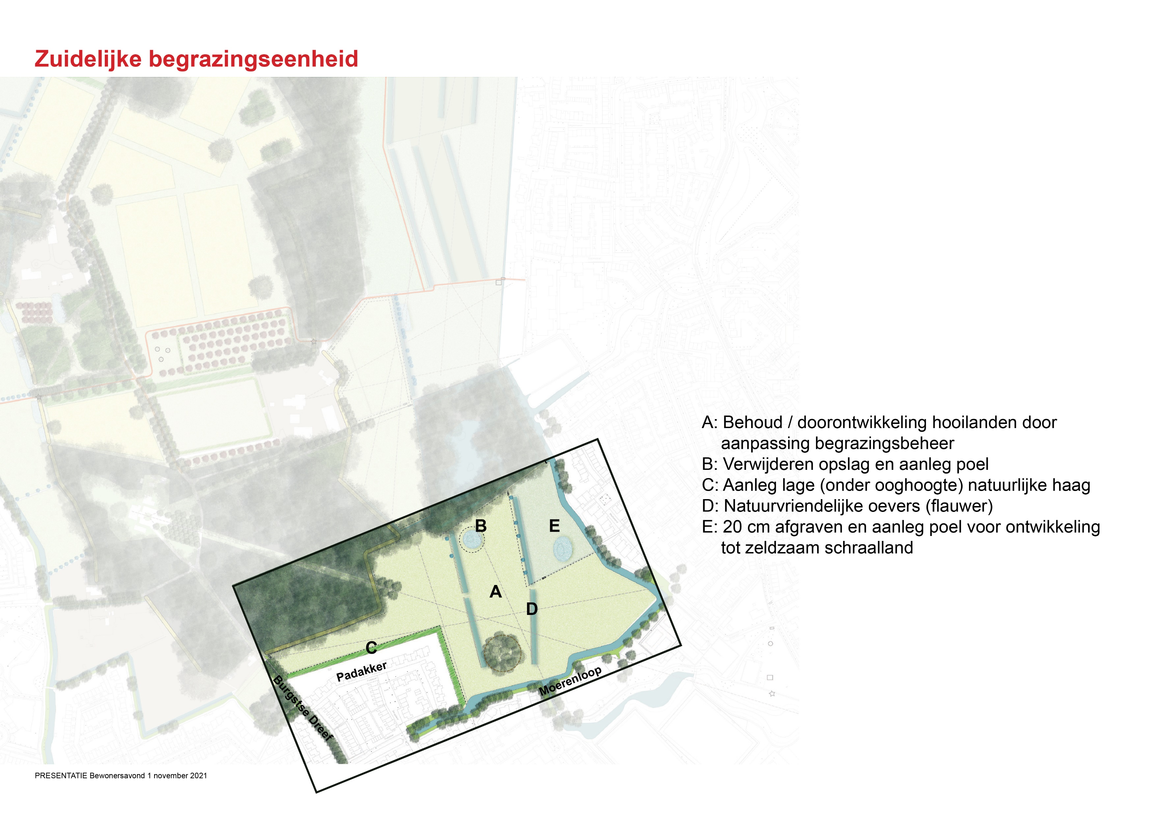

Slide 32


Slide 33
